Slide 1






pumpd
Tim 6

Slide 2

01
Motiv i inspiracija
Sve veći broj ljudi teži zdravom načinu života i redovnoj fizičkoj aktivnosti, ali često nailazi na prepreke u organizaciji i praćenju napretka.
Mnogi korisnici suočavaju se sa problemom zaboravljanja planova treninga, kartica ili termina, što otežava kontinuitet i motivaciju.
pumpd pruža jednostavno, moderno i personalizovano rješenje koje olakšava vođenje treninga i omogućava korisnicima da maksimalno iskoriste svoje vrijeme u teretani.

Slide 3



02
Opis problema
Koliko nas svakodnevno zaboravlja planove treninga ili članske kartice?
Koliko je teško pratiti napredak i ostati motivisan u teretani?
Kako olakšati praćenje treninga, evidenciju i planiranje vježbi na jednostavan način?
Zašto su informacije o trenerima i terminima često raspršene i teško dostupne?
Osnovna ideja i motiv: sve na jednom mjestu

Slide 4
03
Ideja
Pregled popunjenosti teretane i grupnih treninga.
Kreiranje i praćenje personalizovanog plana treninga.
Digitalna članska kartica i praćenje prisustva.
Mogućnost povezivanja sa trenerima i praćenje njihovog rada.
Jednostavno i intuitivno korisničko iskustvo prilagođeno potrebama modernih korisnika.

Slide 5

04
Izmamljivanje zahtjeva
Za prikupljanje zahtjeva korištene su ankete i intervjui sa trenerima.
Analizirani su stavovi, potrebe i navike 164 ispitanika.
Fokus je bio na identifikaciji ključnih funkcionalnosti koje korisnici zaista žele.

Slide 6


Rezultati anketa
05

Slide 10
Rezultati intervjua
06
„Posebno ističe značaj objavljivanja edukativnog sadržaja na ličnom profilu unutar aplikacije.“ (trener Jovica, Fitness centar Univerzum)
„Velika prednost platforme bila bi mogućnost vođenja detaljne evidencije o članovima teretane.“(trener Jovica, Fitness centar Univerzum)
„Ostavljanje recenzija smatra korisnim jer mu mnogo znači feedback članova.“ (Adi Fazlić, trener i vlasnik teretane „In Shape“)

Slide 11

07
Korisnici sistema
Korisnik
  Zaposleni
    Administrator
    Radnik
  Trener
  Član

Slide 12


Radnik
Zaposleni koji obavlja operativne zadatke poput evidencije članova i ima uvid u terminima grupnih treninga.
Administrator
Korisnik sa najvišim nivoom ovlaštenja koji upravlja sistemom, korisnicima i svim podacima u aplikaciji.

Slide 13


Član
Registrovani korisnik koji koristi usluge teretane, zakazuje treninge i prati svoje rezultate.
Trener
Stručno lice koje planira i vodi treninge i objavljuje edukativni sadržaj.

Slide 14

08
Dijagrami slučajeva upotrebe

Slide 15
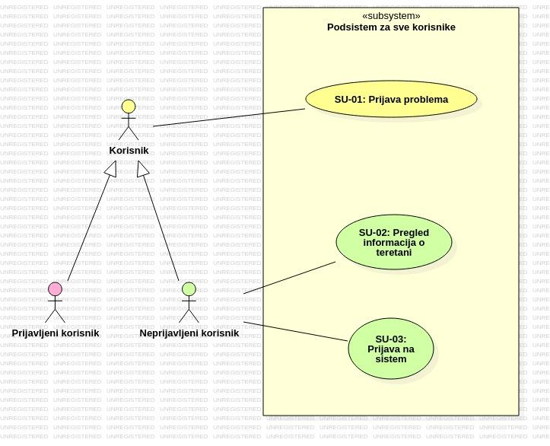

Slide 16
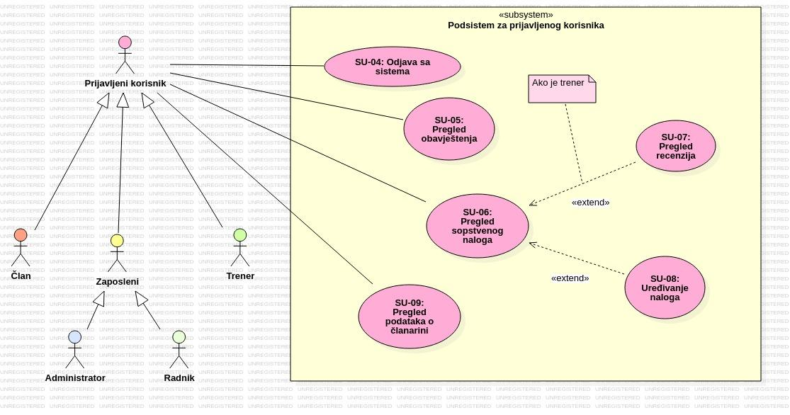

Slide 17
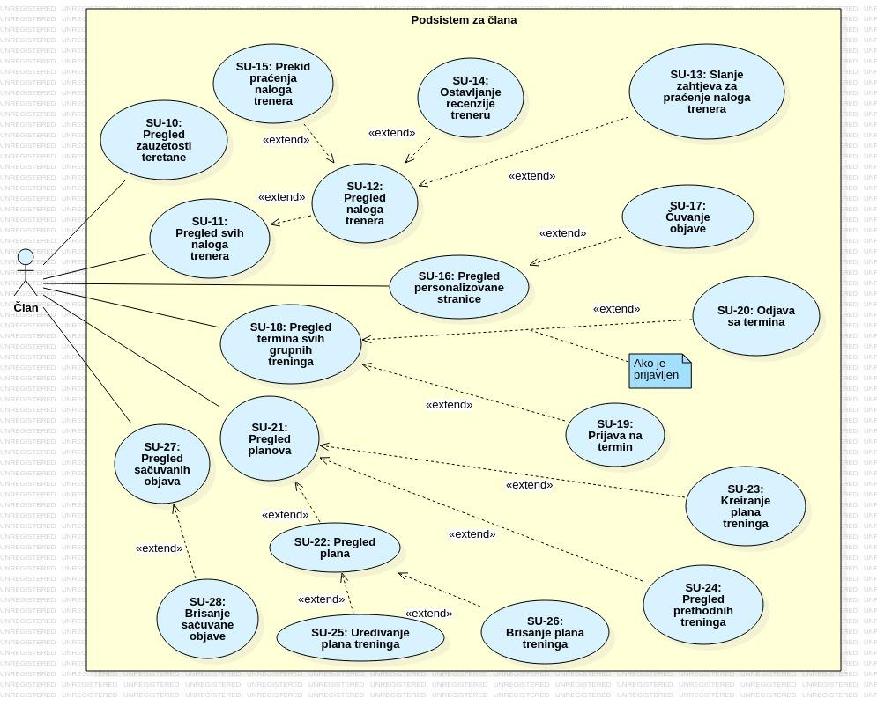

Slide 18
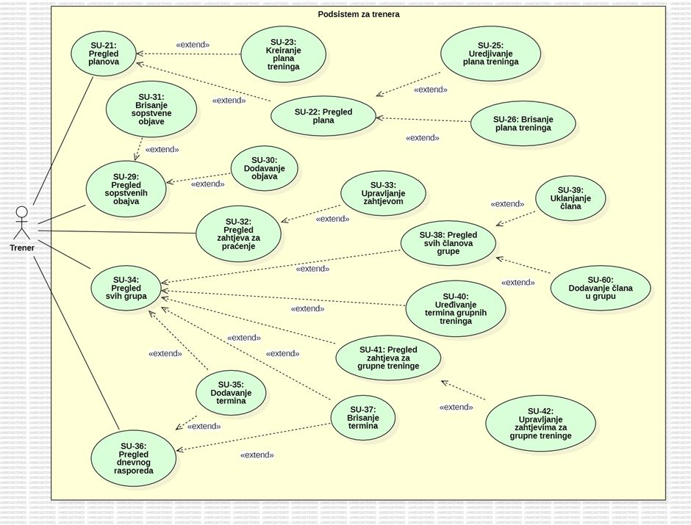

Slide 19
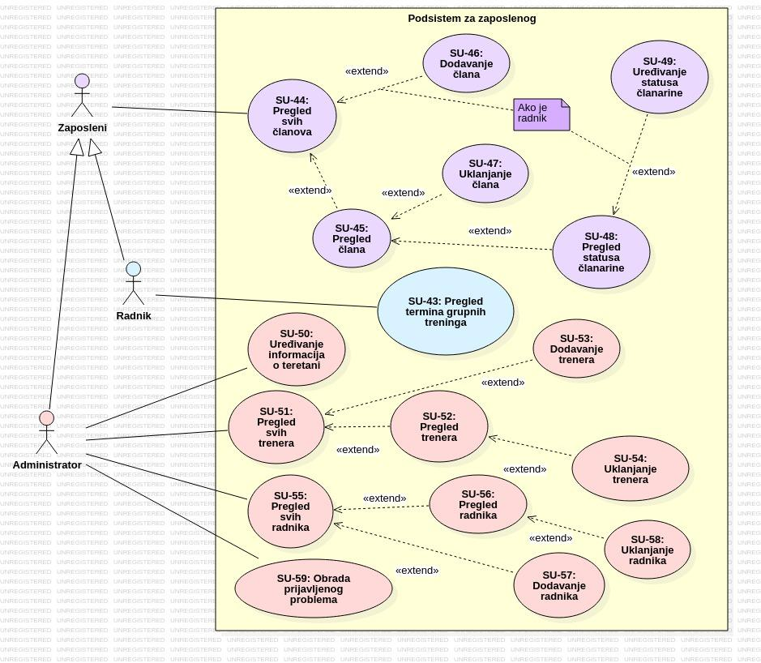

Slide 20
11
Nefunkcionalni zahtjevi
SKALABILNOST
Sistem mora podržavati rastući broj korisnika (trenera i klijenata) bez smanjenja performansi.
SIGURNOST
Zaštita osjetljivih podataka korisnika (lični podaci, planovi treninga, zdravstveni podaci) od neovlaštenog pristupa.
PERFORMANSE
Brzi odgovori na zahtjeve korisnika.
Maksimalno vrijeme odziva do 2 sekunde.
IZGLED
Intuitivan i vizualno privlačan korisnički interfejs.
Jednostavan pristup ključnim funkcionalnostima.

Slide 21

Prototip i scenarij upotrebe
12

Slide 22
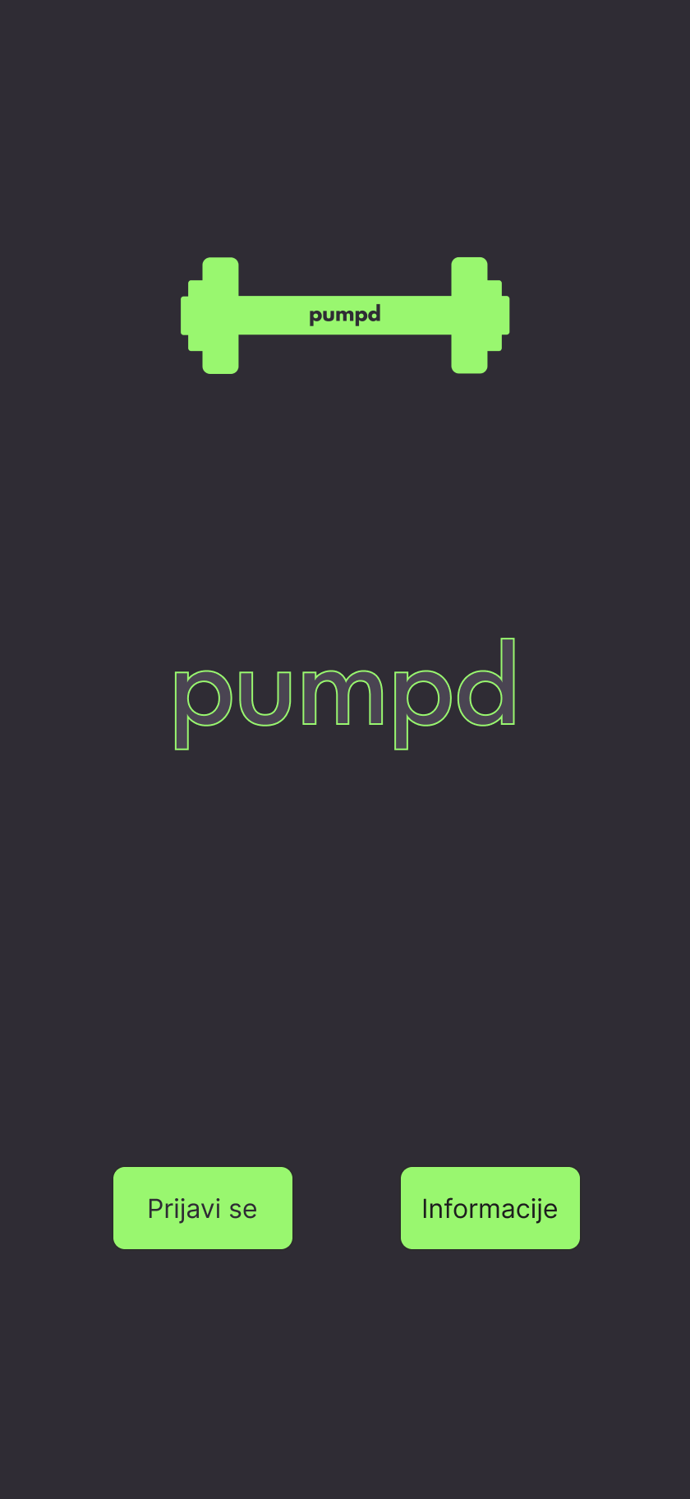
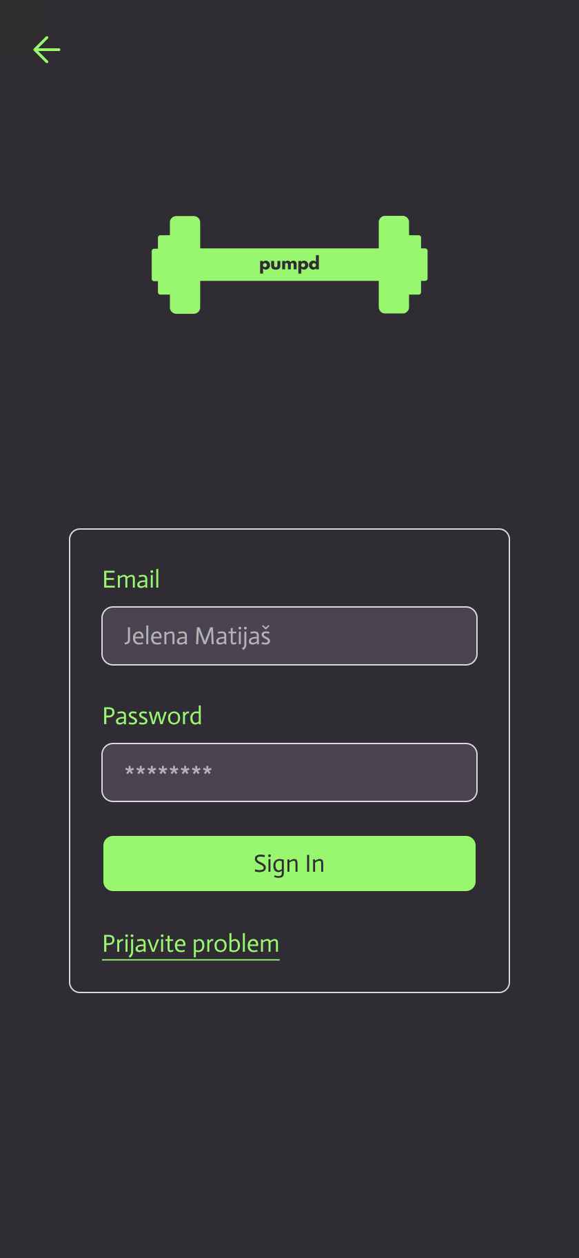
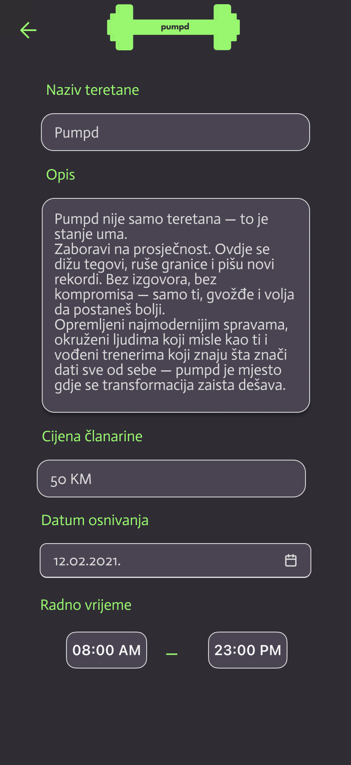

Slide 23
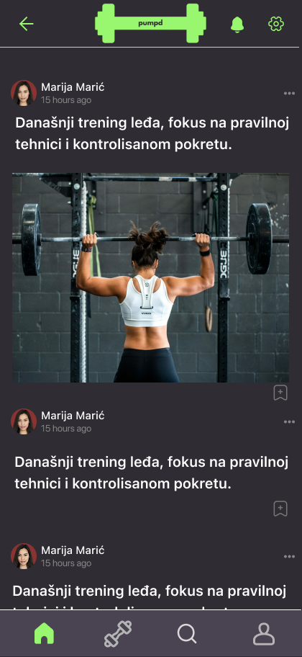
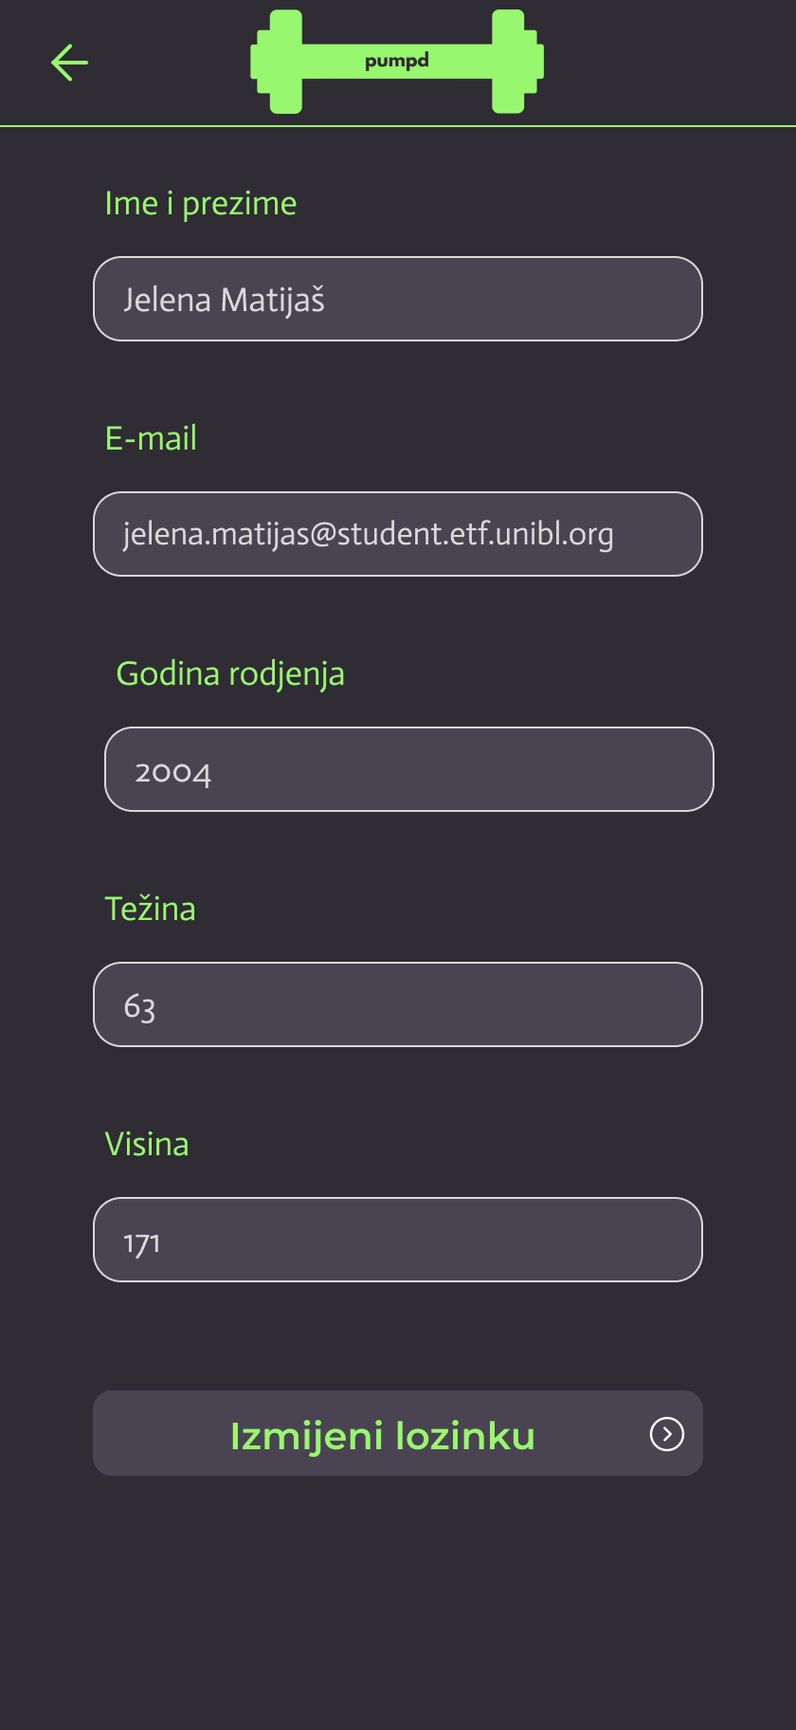

Slide 24
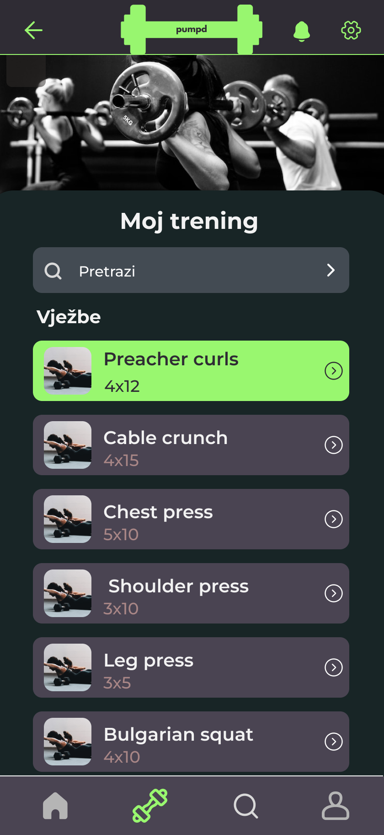
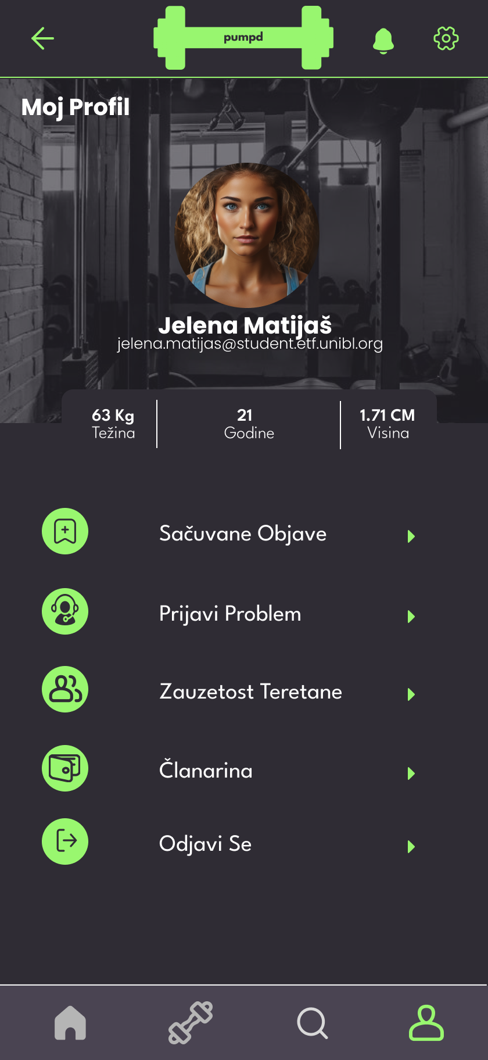

Slide 25
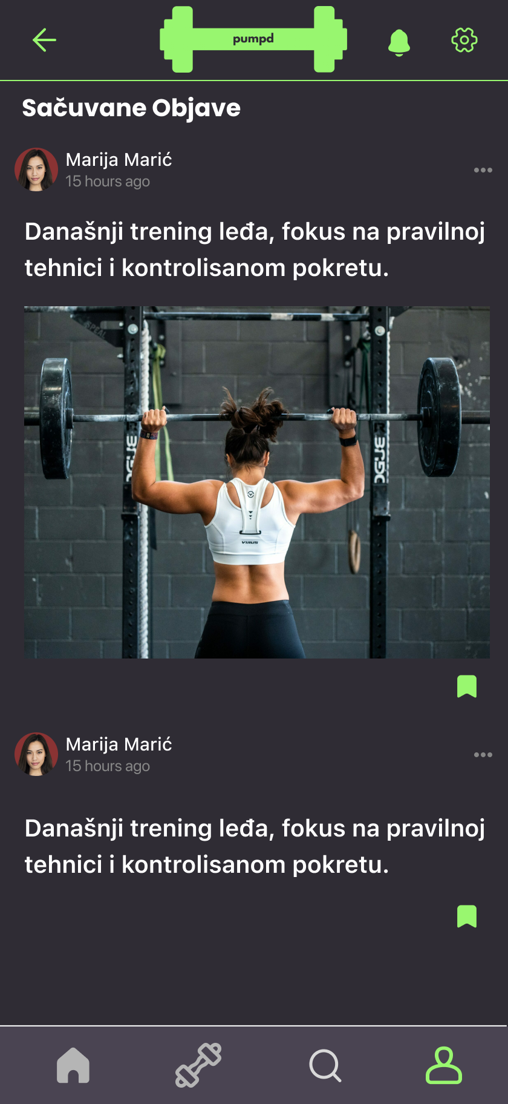
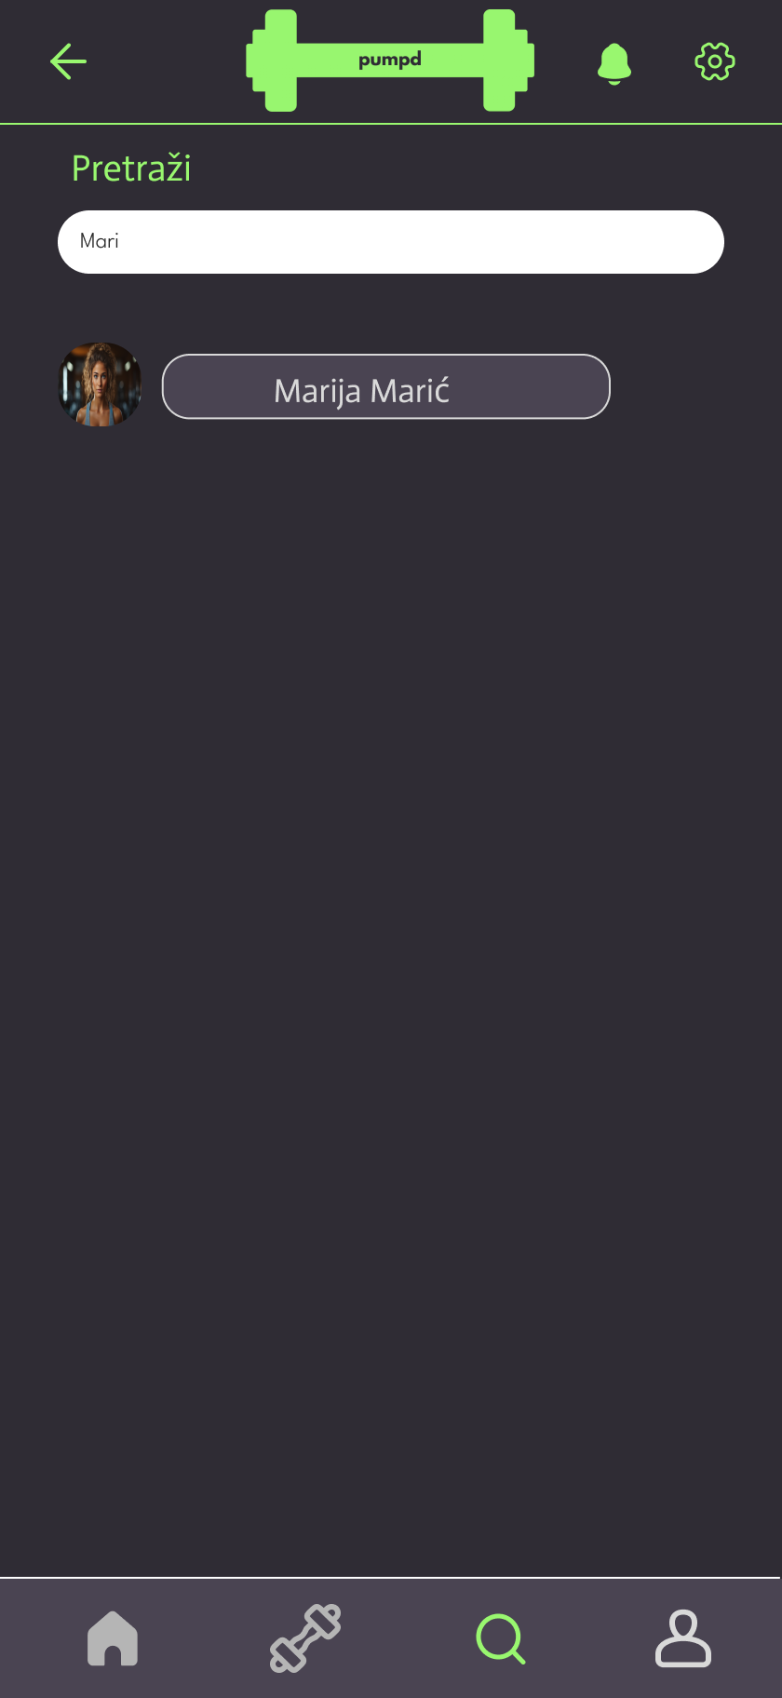
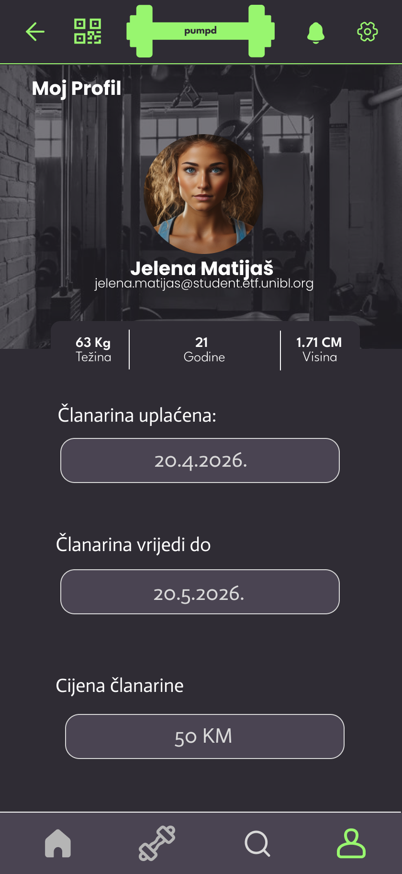

Slide 26
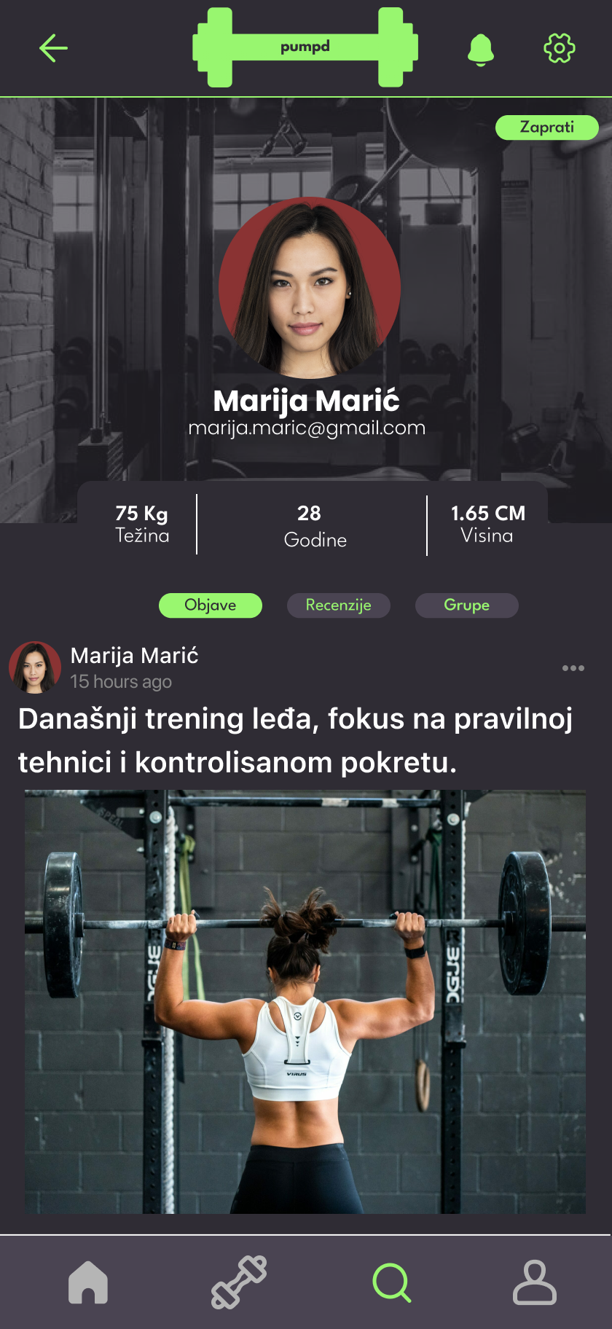
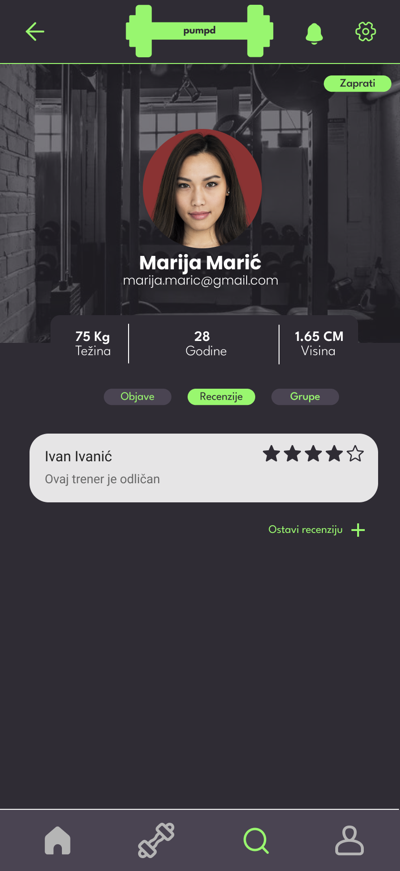
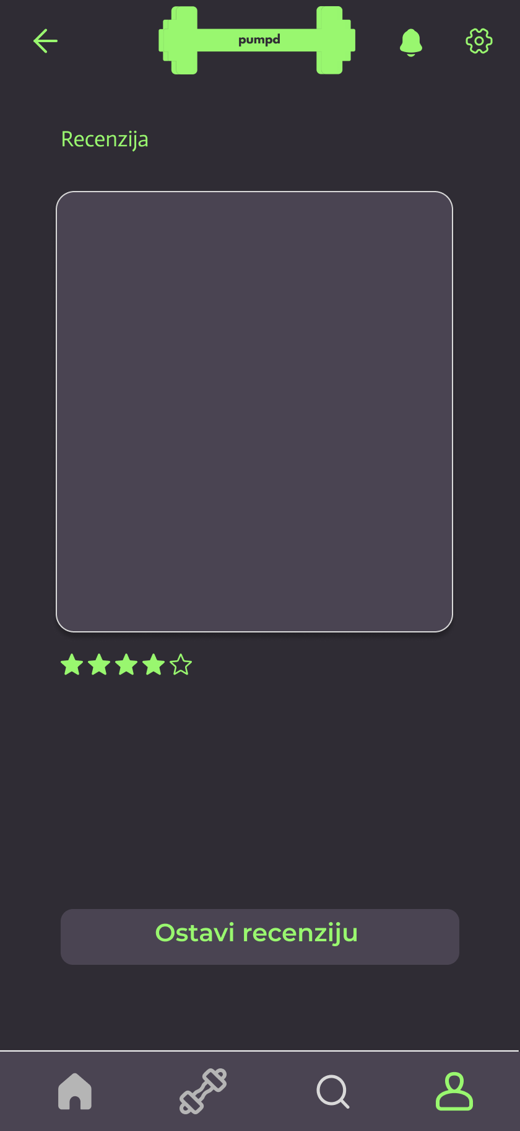

Slide 27
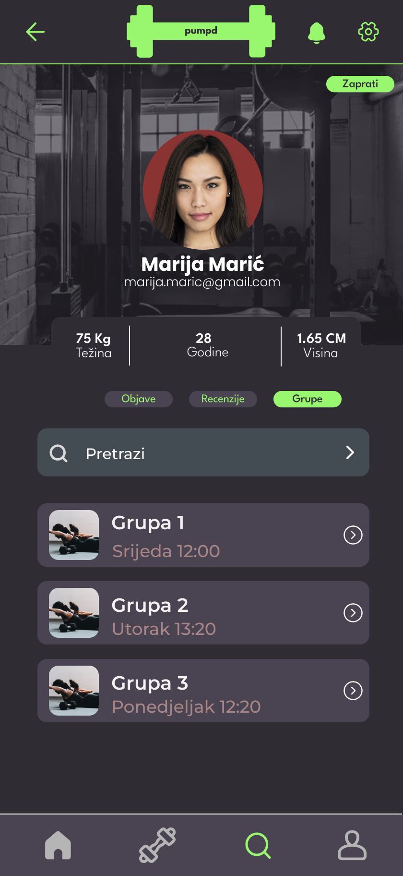
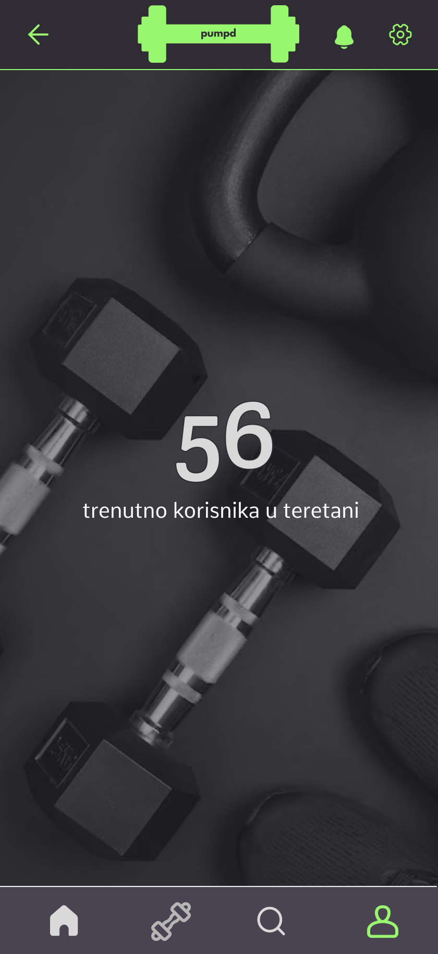
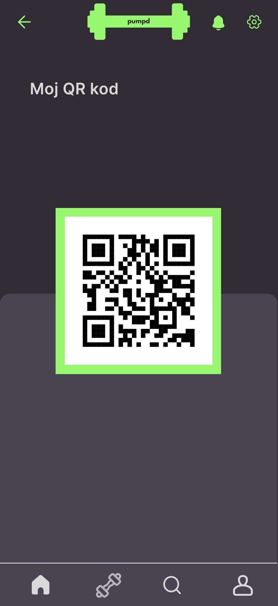

Slide 28
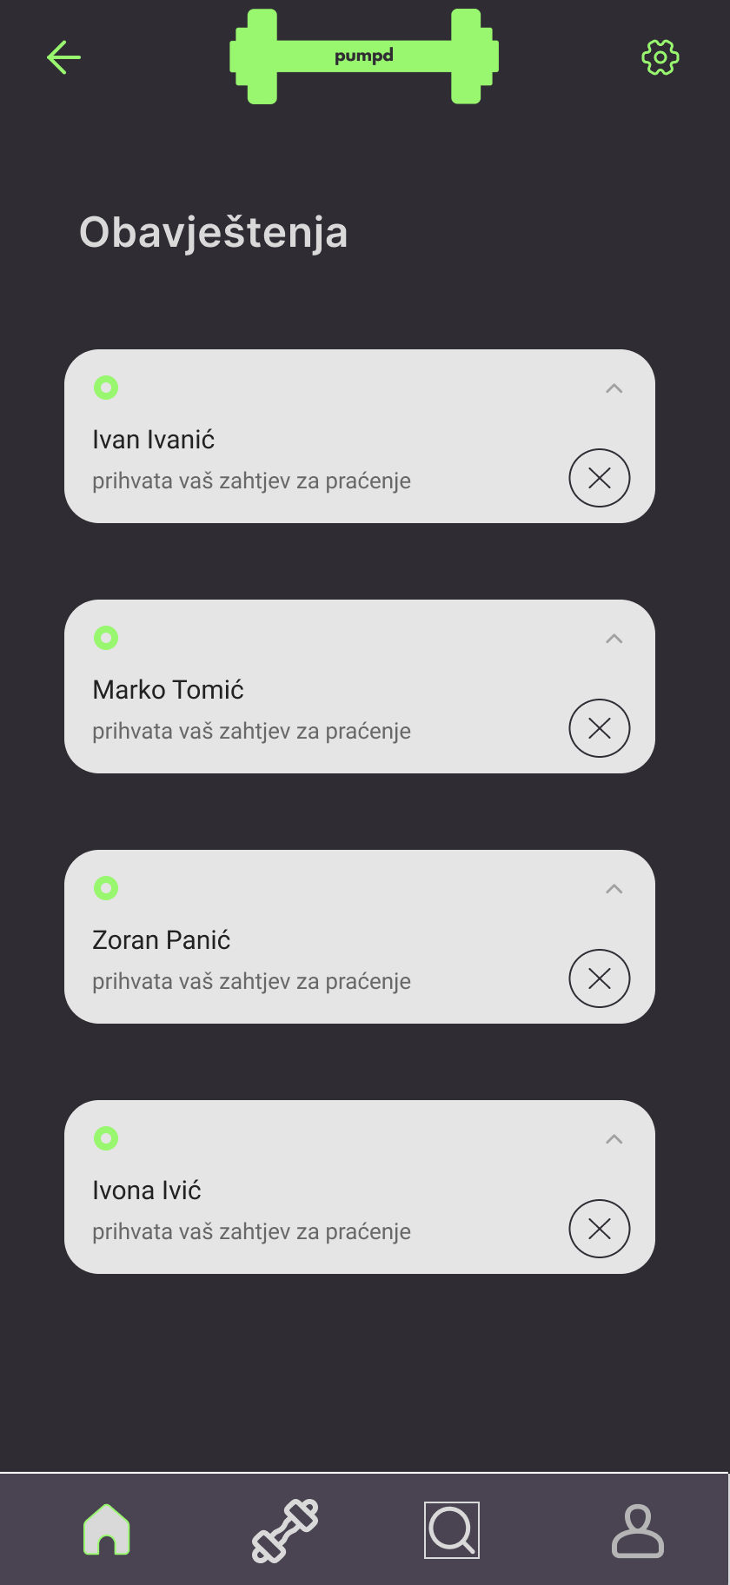
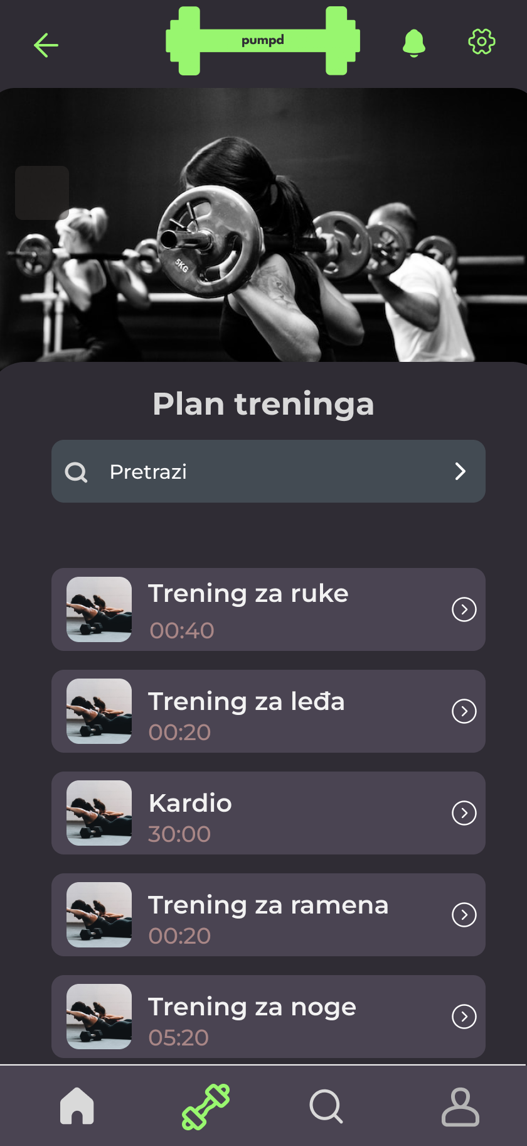
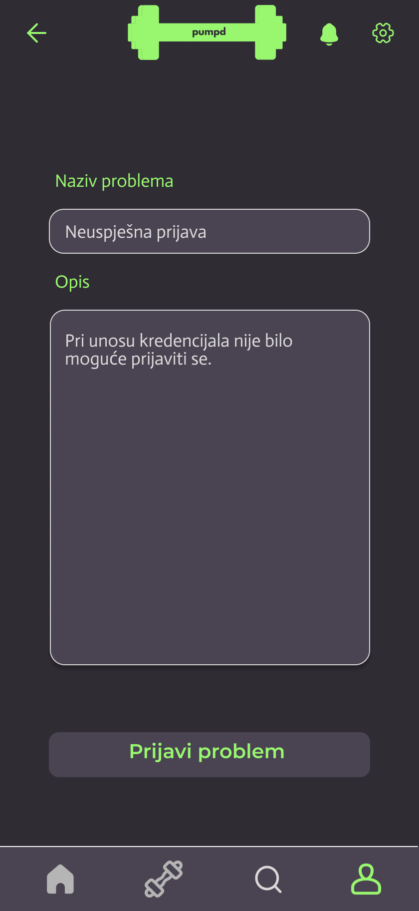

Slide 29
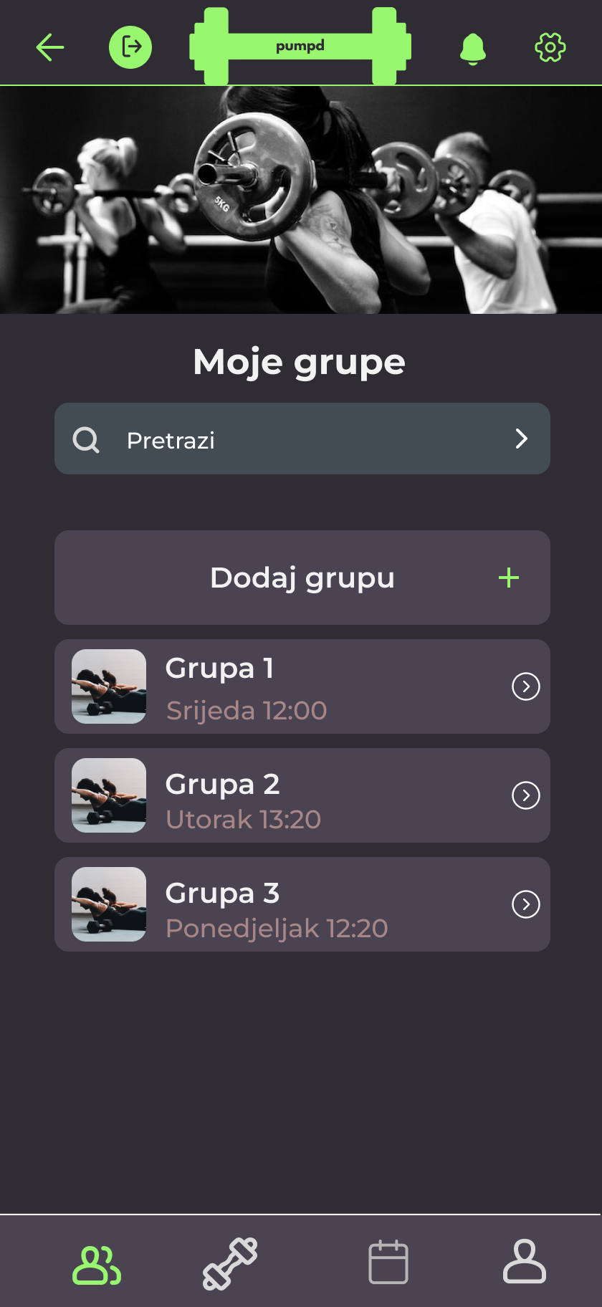
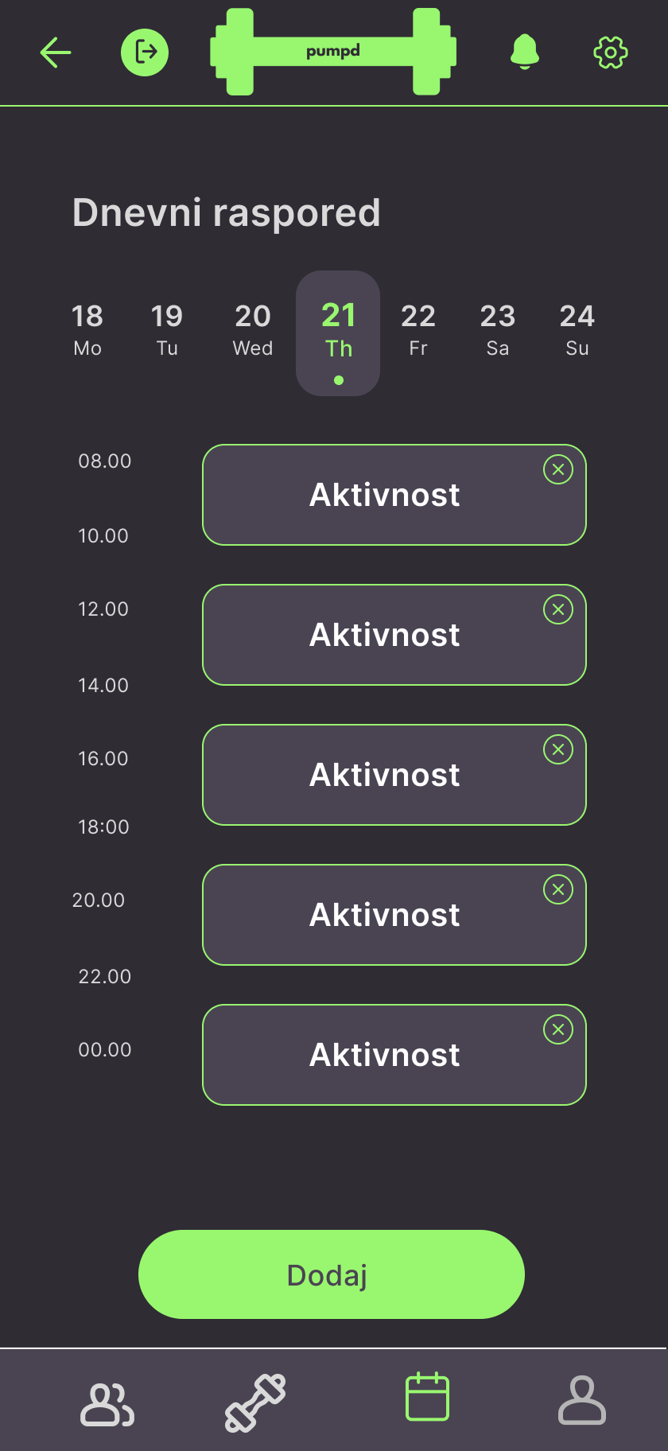
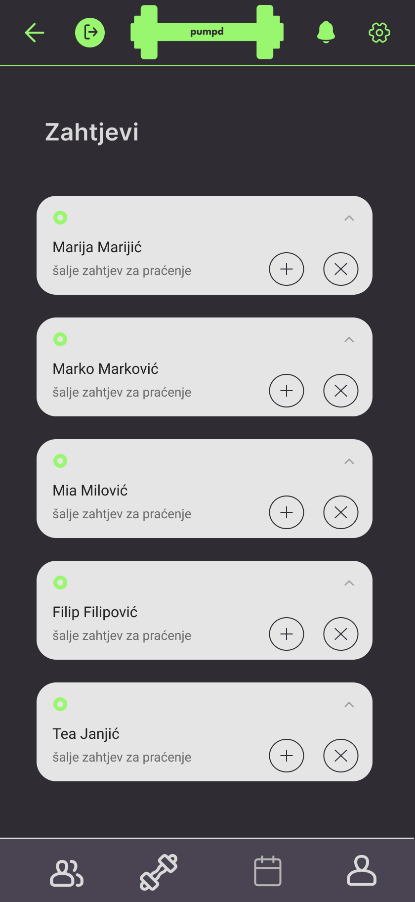

Slide 30
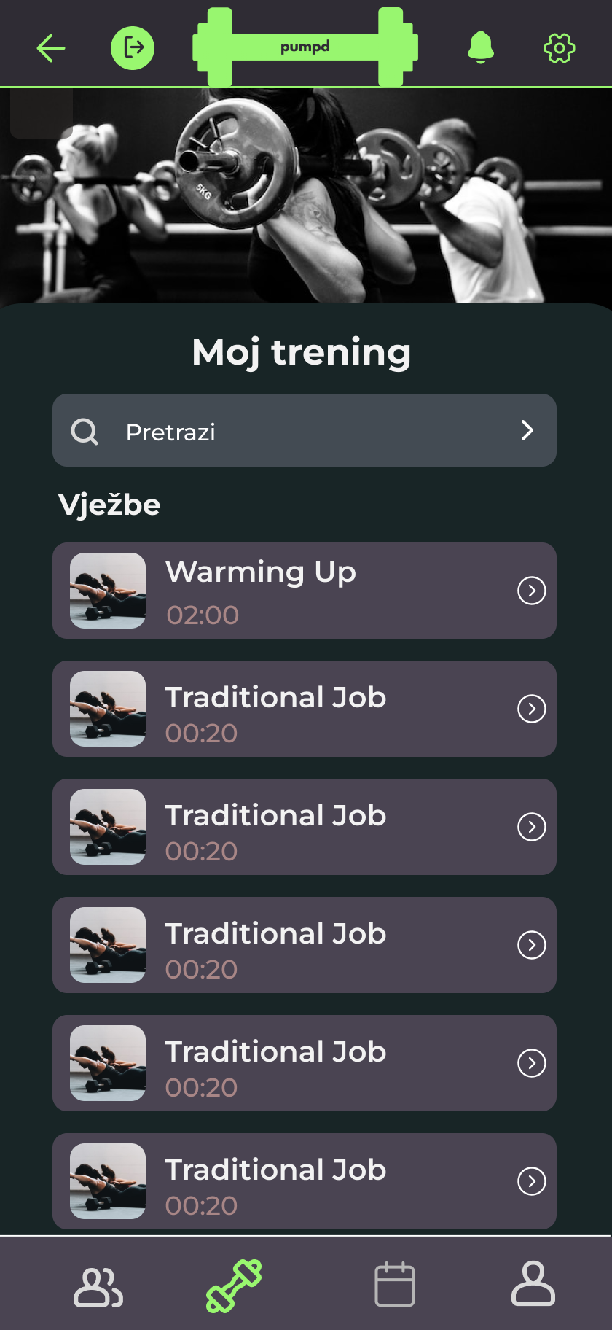
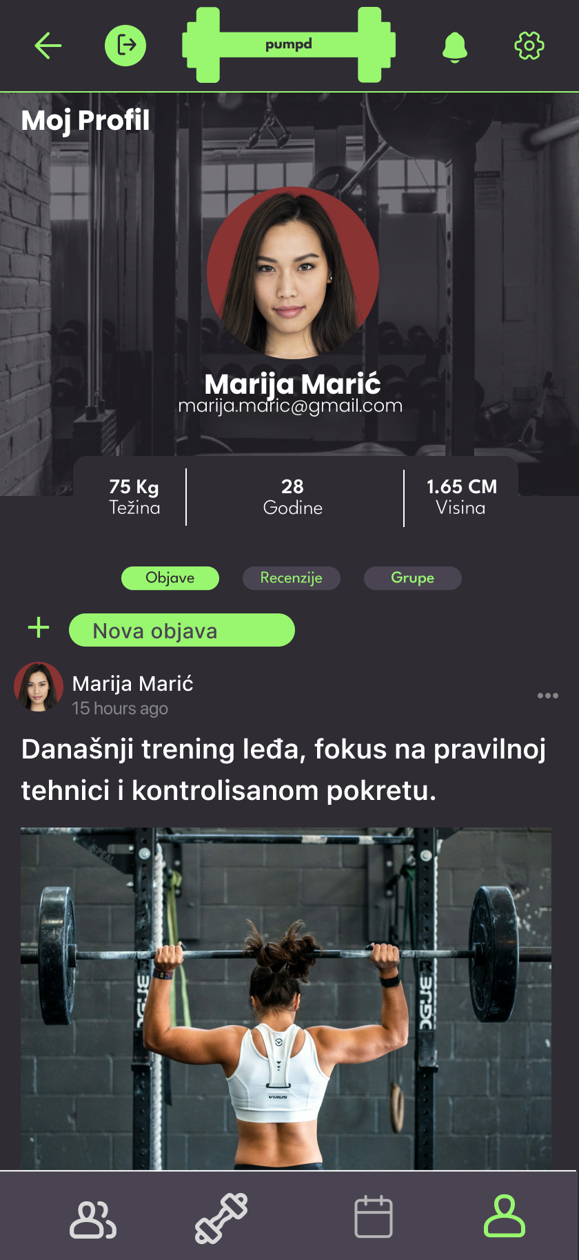
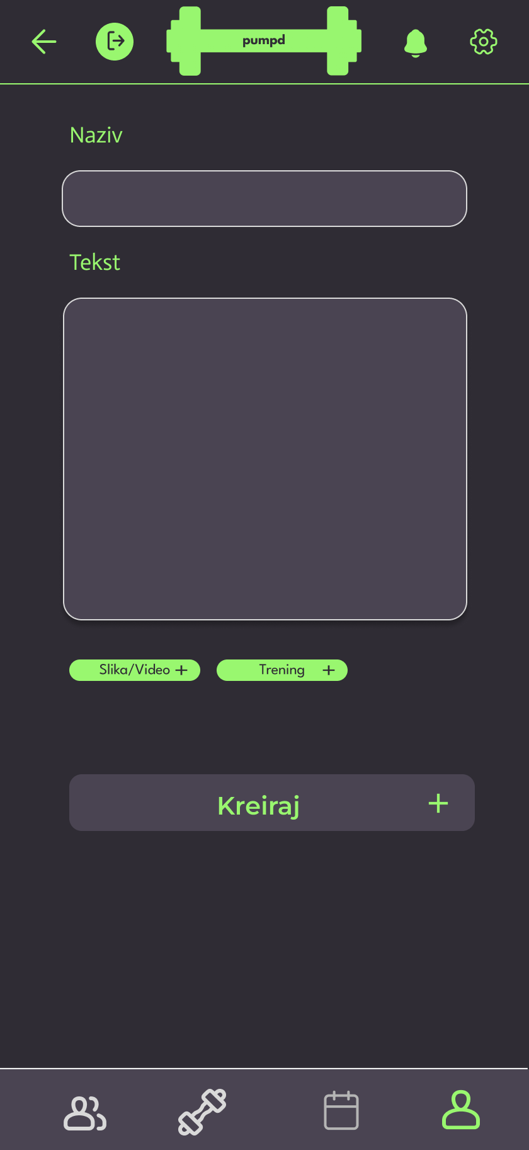

Slide 31
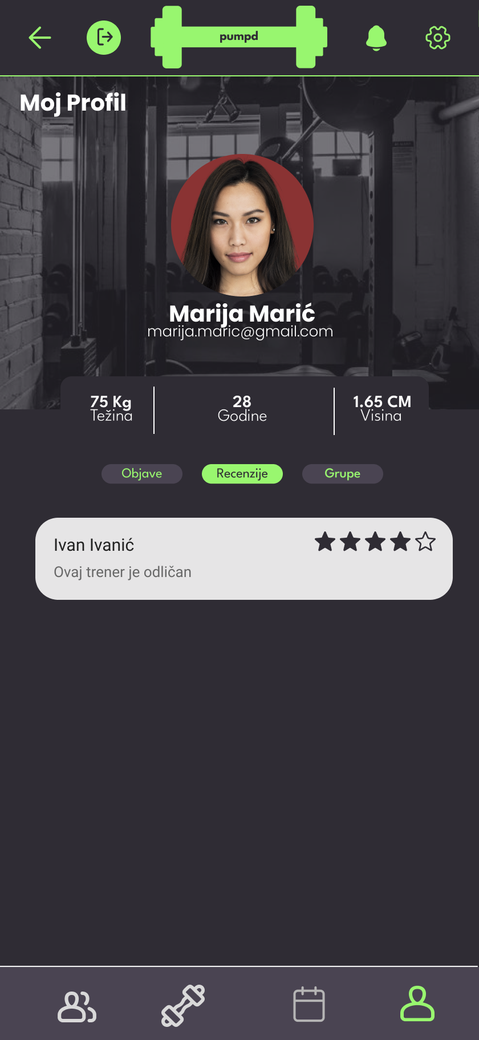
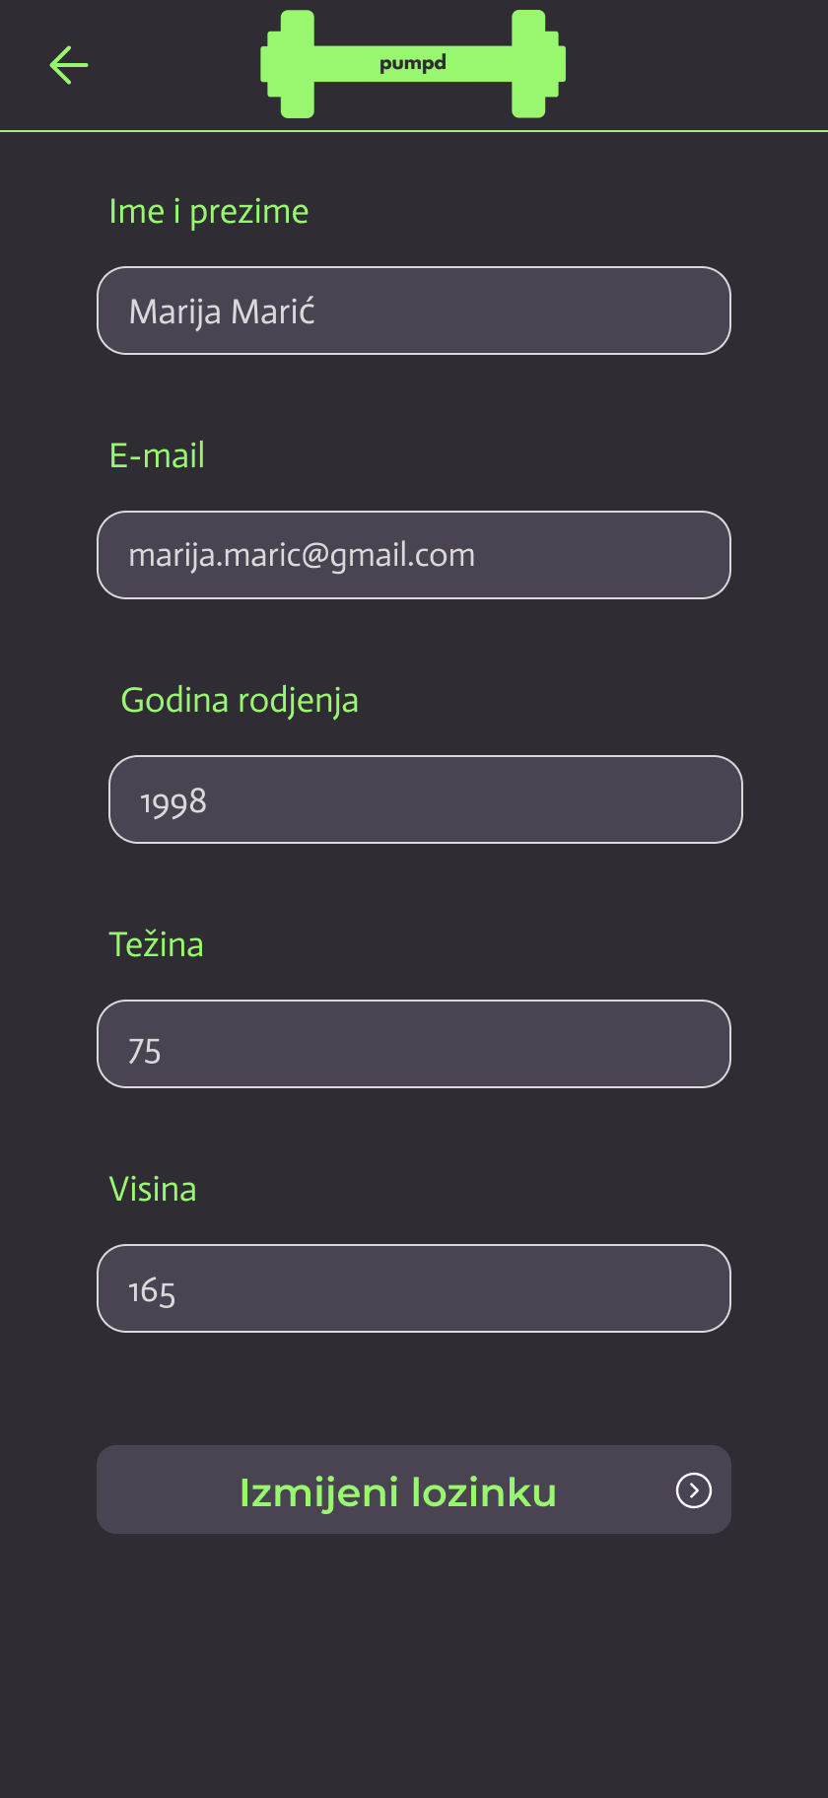
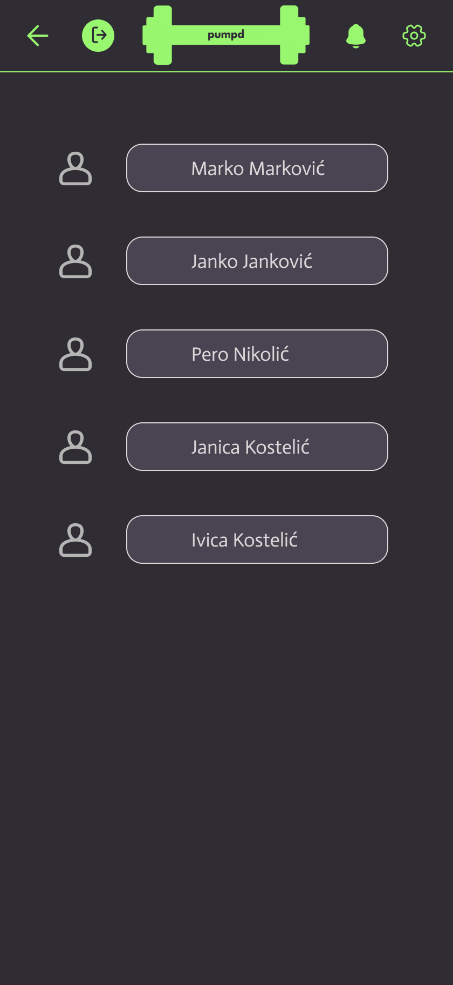

Slide 32
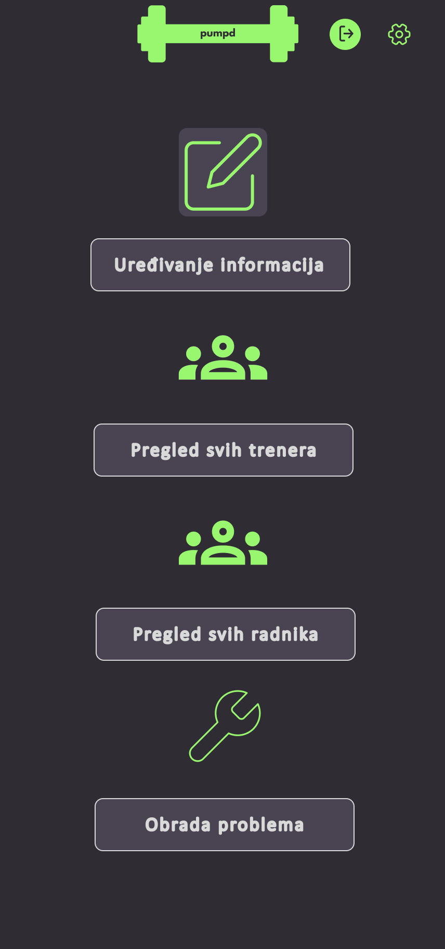
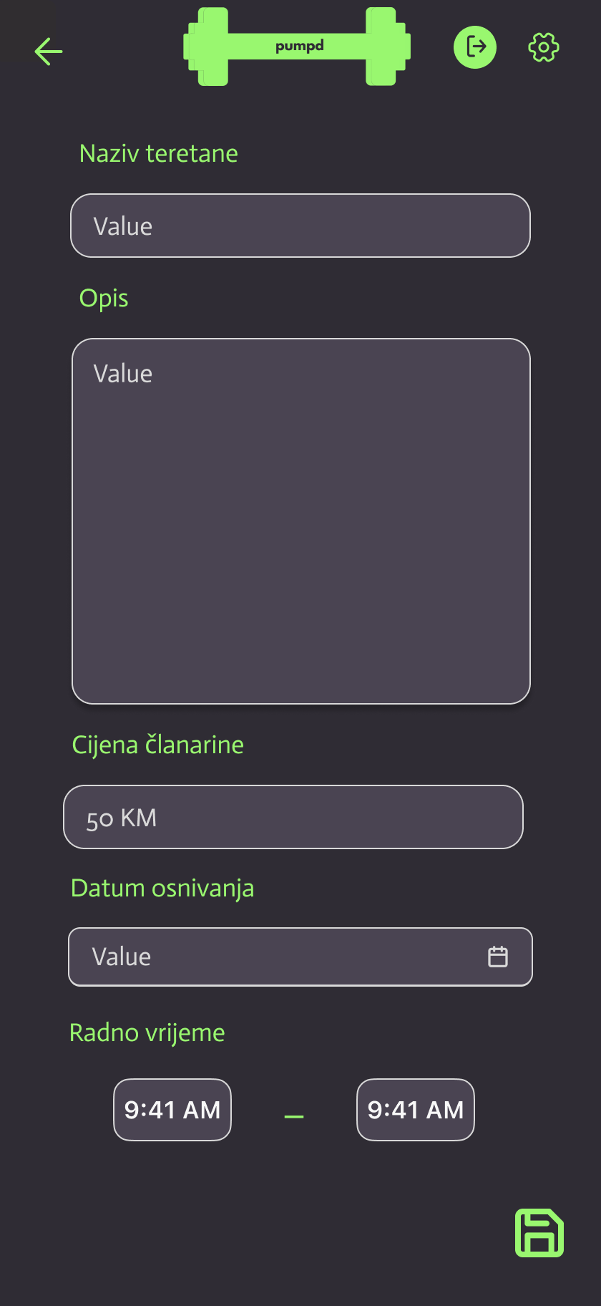

Slide 33
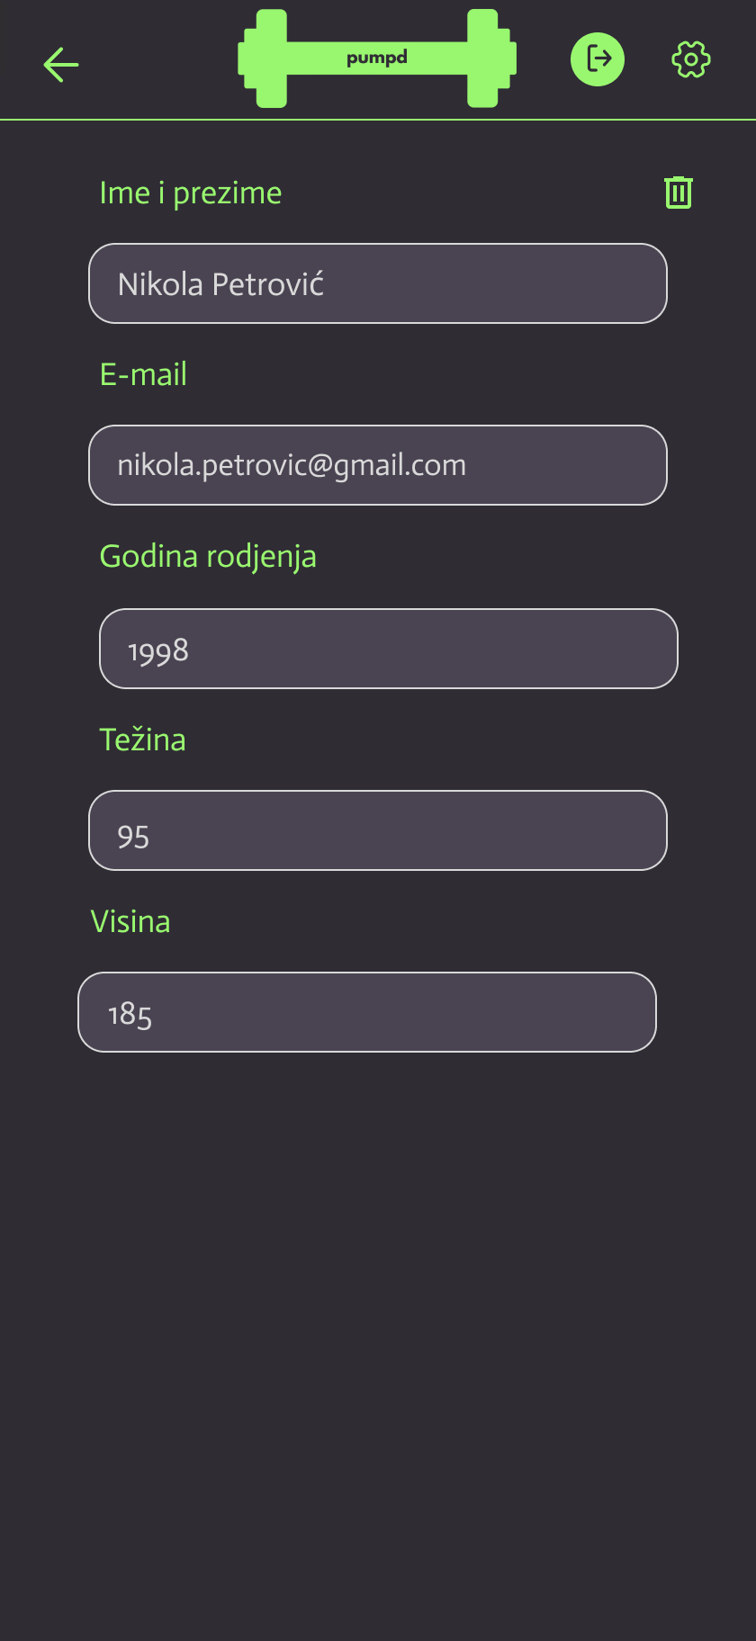
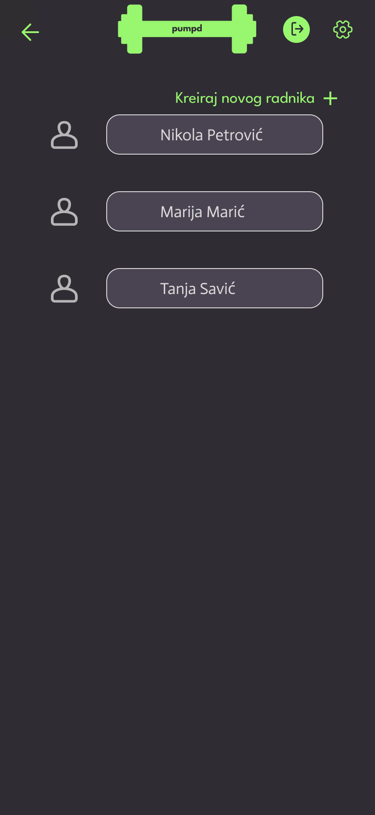

Slide 34
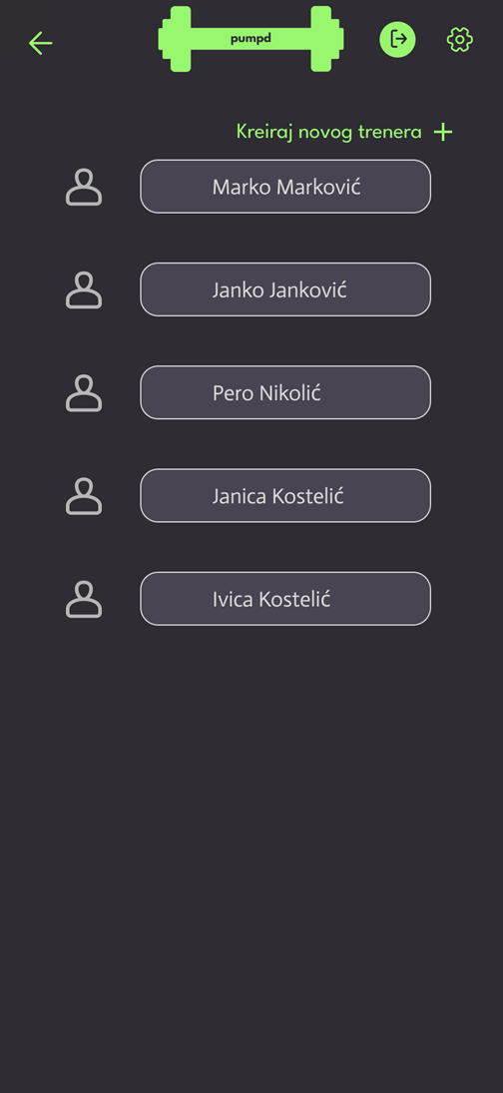
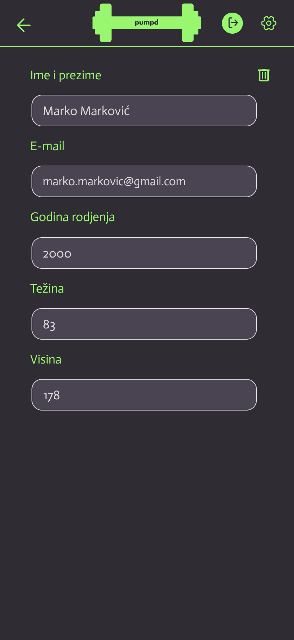

Slide 35
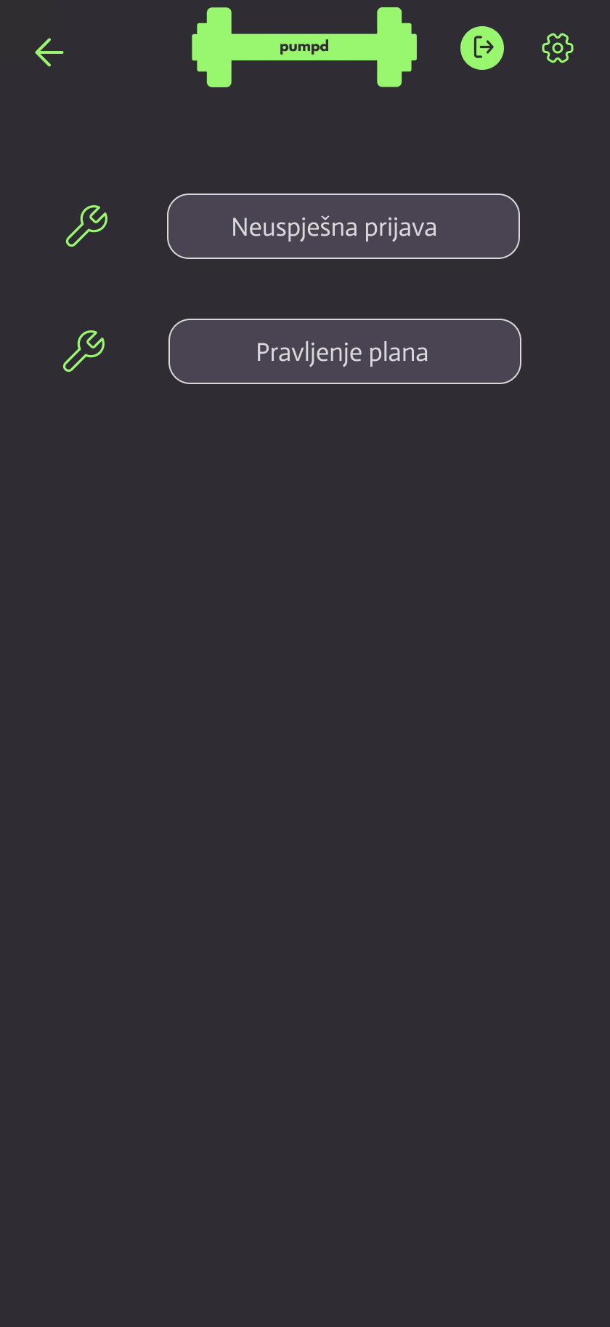
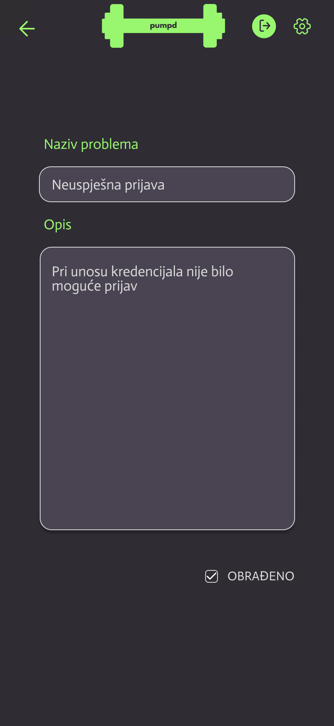
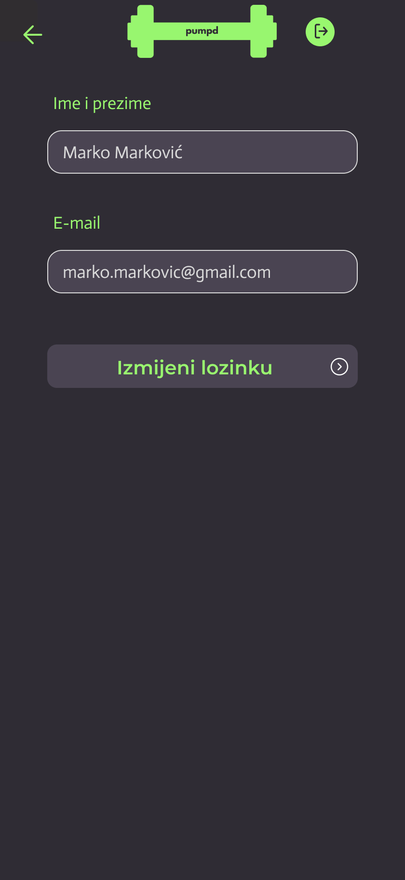

Slide 36
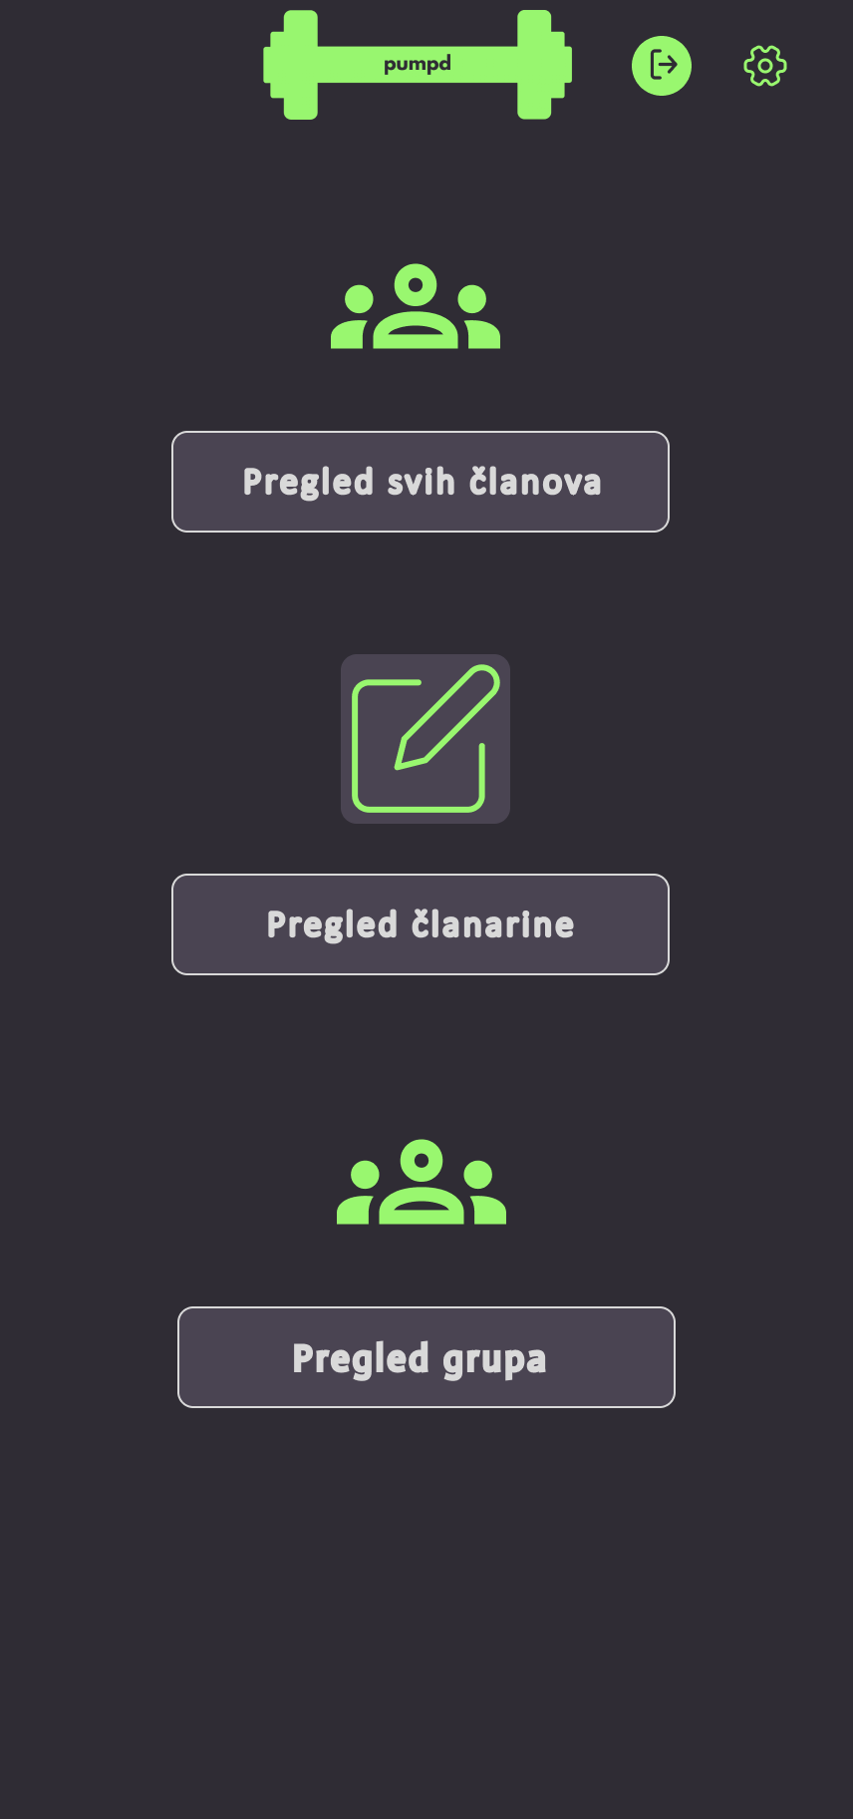
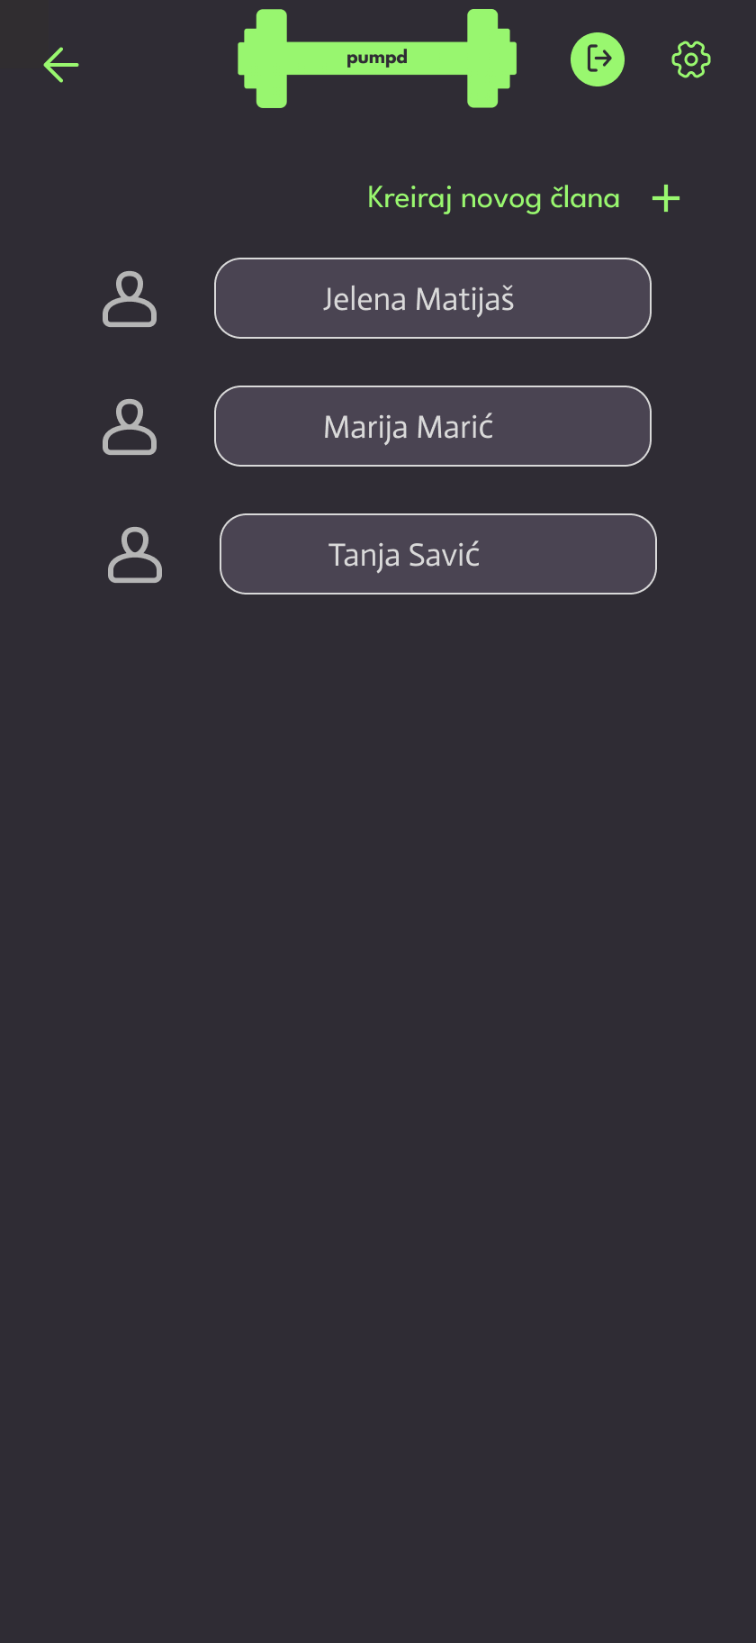
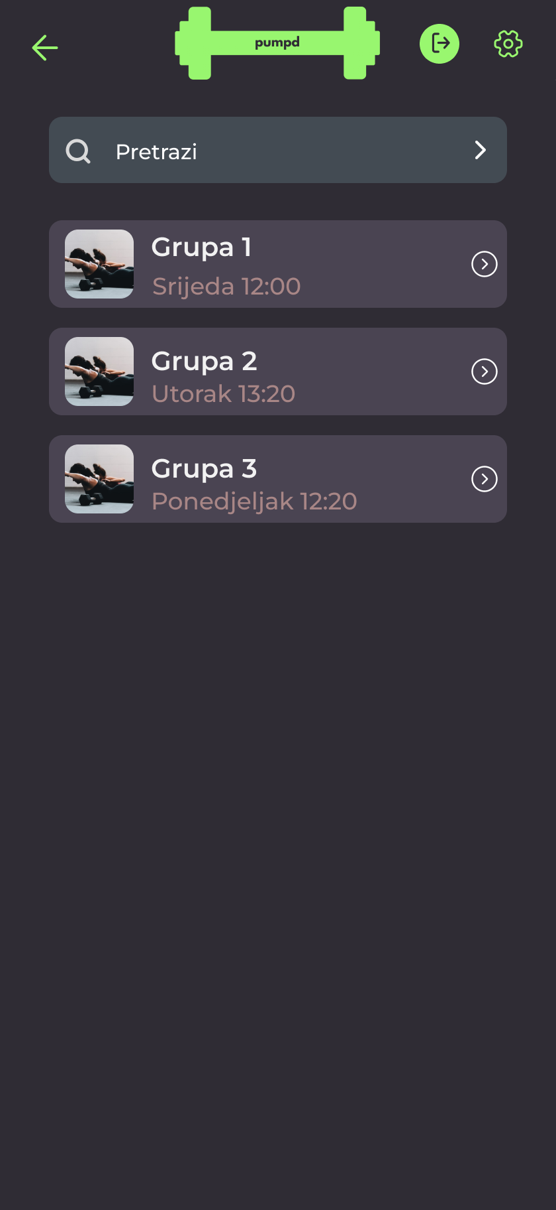

Slide 37
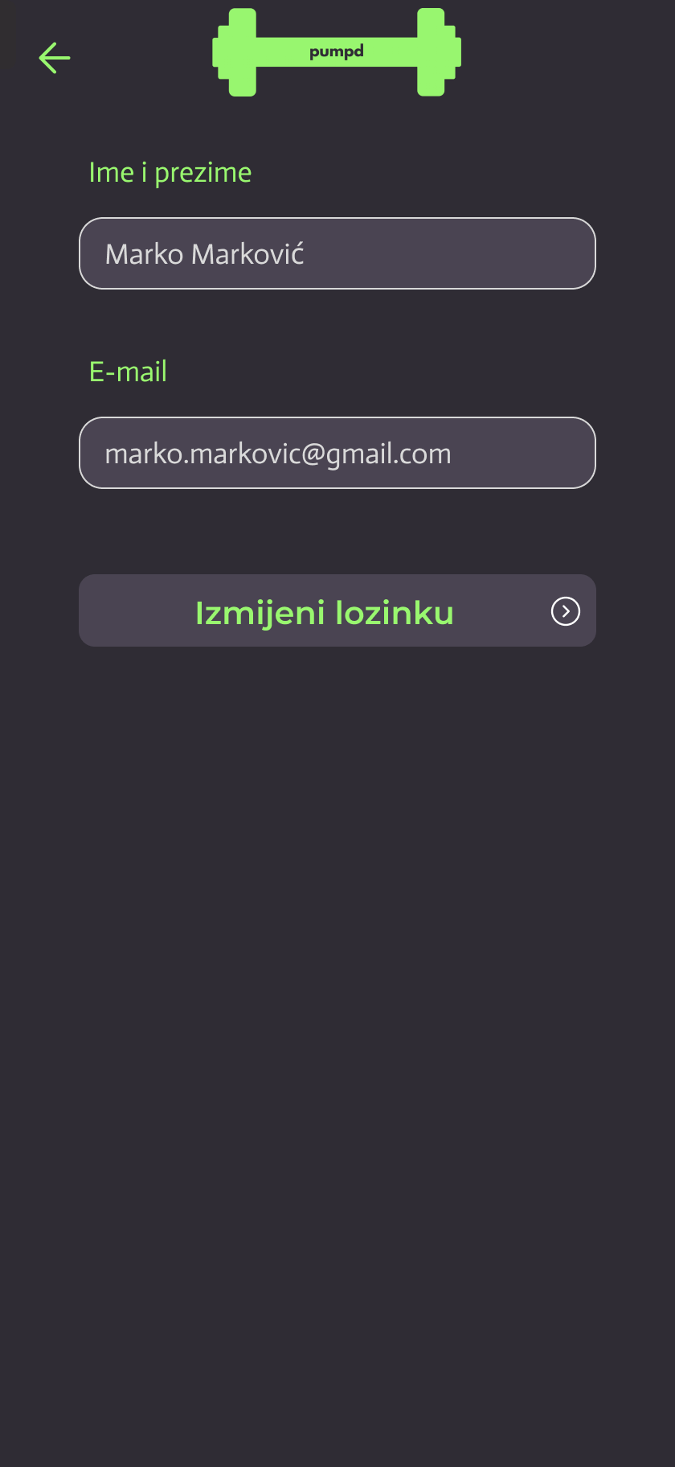
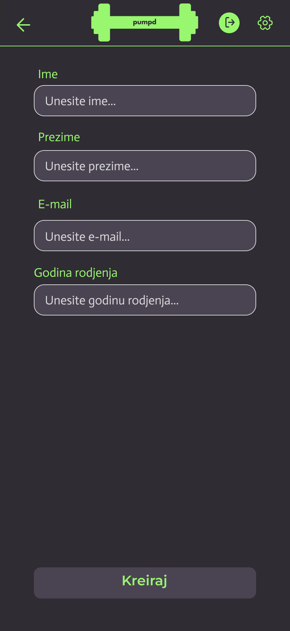
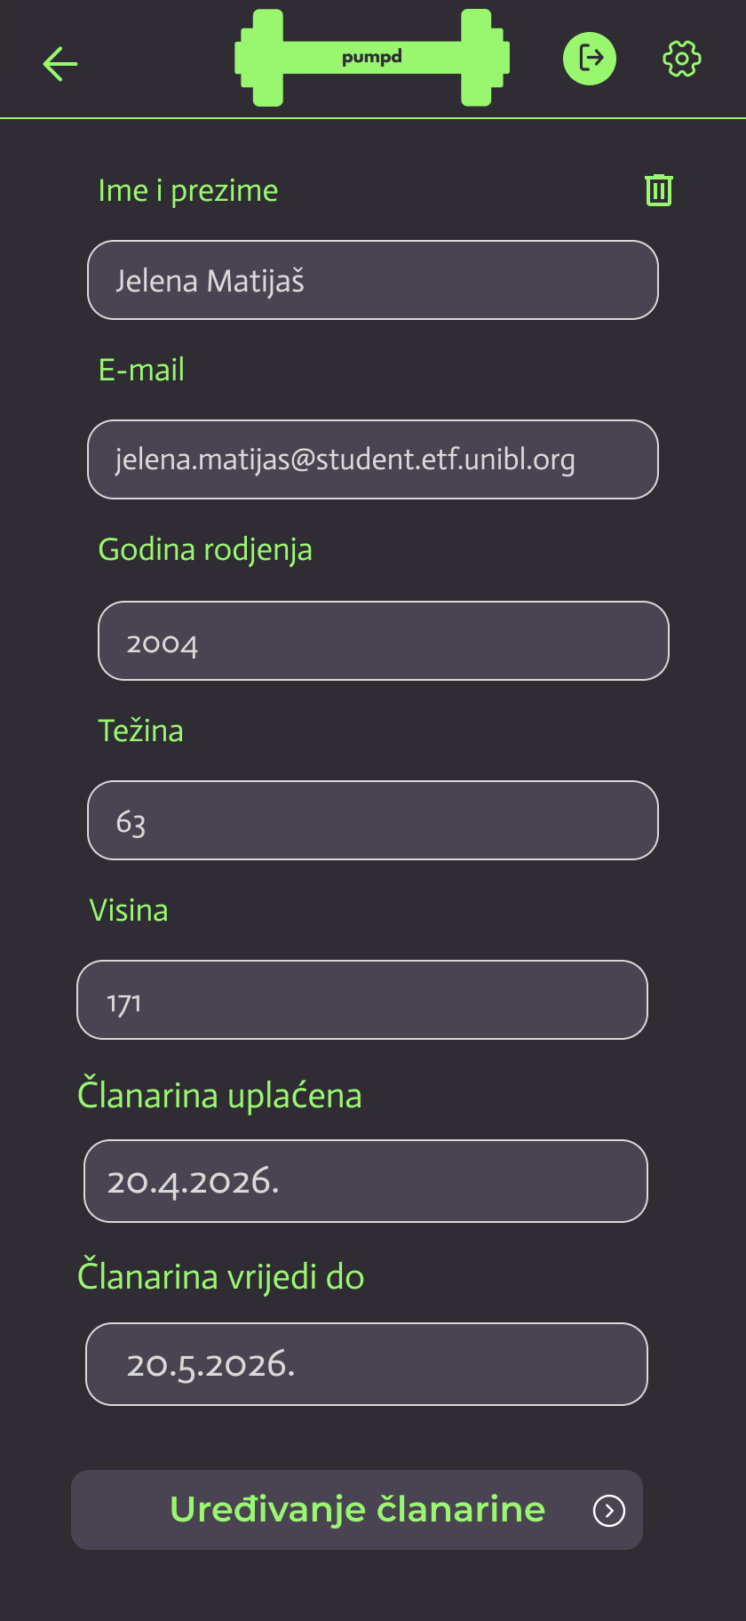

Slide 38
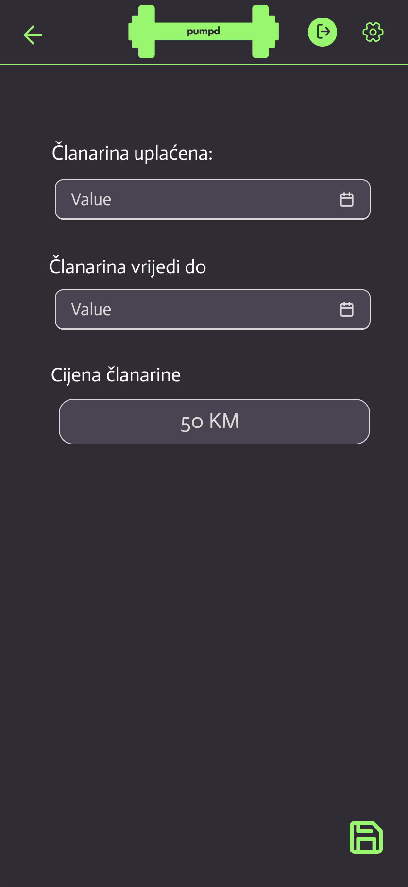
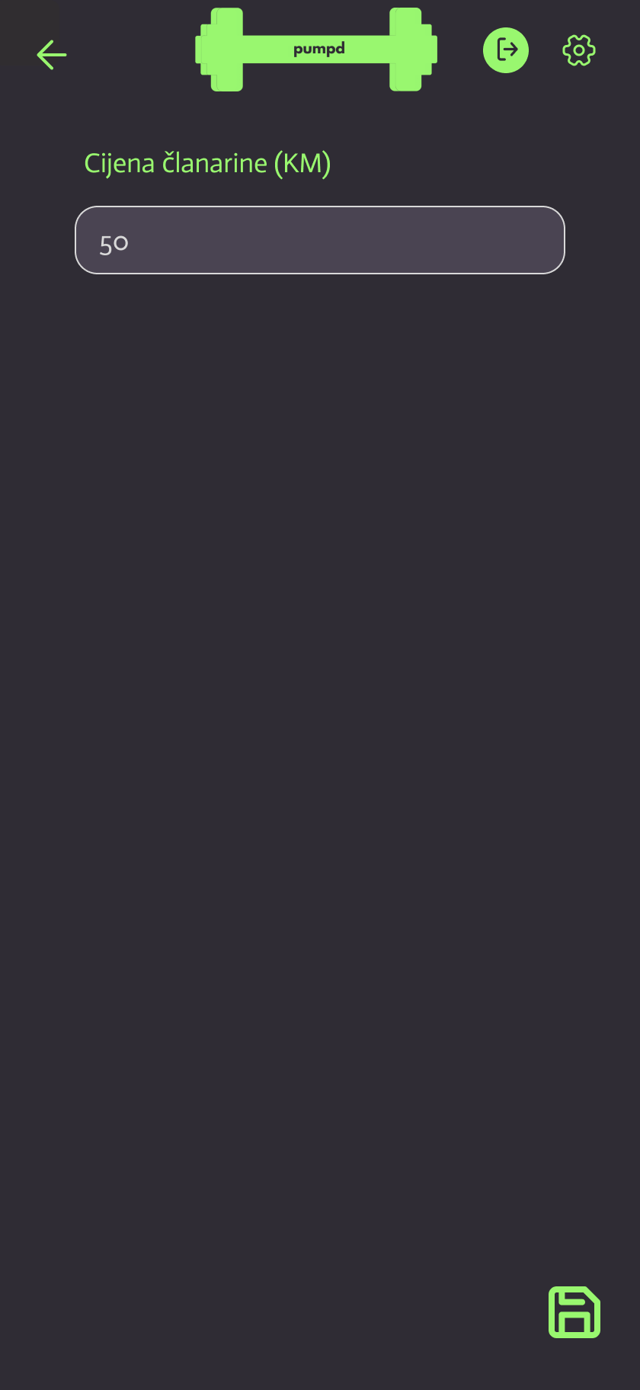

Slide 39

Hvala na pažnji!

